Slide 1

集成学习驱动的银行营销响应预测
《机器学习》期中作业报告
回 活跃用户
姓名：tfys666

Slide 2



目录
一 研究背景与动机
二 数据描述性统计
三 数据预处理
四 数据建模
五 模型解释与特征重要性分析
六 模型评估与性能比较 七 结果讨论与业务影响 八 结论

Slide 3





一、研究背景与动机
银行营销核心目标
推广金融产品 ，如定期存款 ，衡量营销活动成功与否的关 键指标是客户订阅率
^{传统营销挑战}
大规模广告响应率通常低于1% ，成本高昂 ，且可能引发 客户负面情绪
定向营销优势
聚焦于特定客户群体 ，显著提升营销效率和投资回报率
^{市场环境变化}
全球竞争加剧、金融监管趋严 ，银行需优化营销策略以实 现降本增效

Slide 4



一、研究背景与动机
 | 研究动机 | 01 |  | 研究目标 | 02 |  | 研究意义 | 03
 | 银行需要在有限营销资源约束 下 ，最大化营销活动的转化效果 |  |  | 开发数据驱动的预测模型 ，从庞 大客户群体中准确识别最有可能 订阅定期存款的高价值客户 |  |  | 为银行优化营销资源配置、提升 营销活动精准度与成功率 ，实现 成本结构优化与利润增长

Slide 5








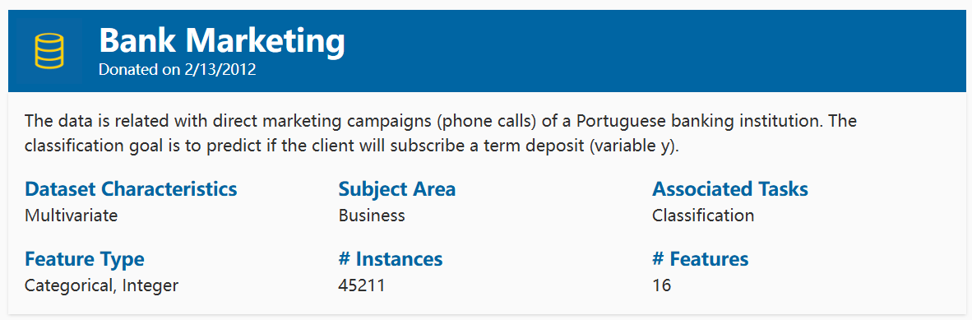
二、数据描述性统计
数据集概况
变量类型
数据时间范围
2008.05- 2010.11
 | 客户基本属性 年龄、职业、婚姻状况、教育程度等 财务状况 信用违约、住房贷款、个人贷款等 营销活动信息 联系方式、 通话时长、联系次数等 宏观经济指标 就业变动率、 CPI、 消费者信心指数等
数据来源
UCI机器学习库
数据提供方
葡萄牙某银行机构
样本数量
41,188 条记录
https://archive.ics.uci.edu/dataset/222

Slide 6
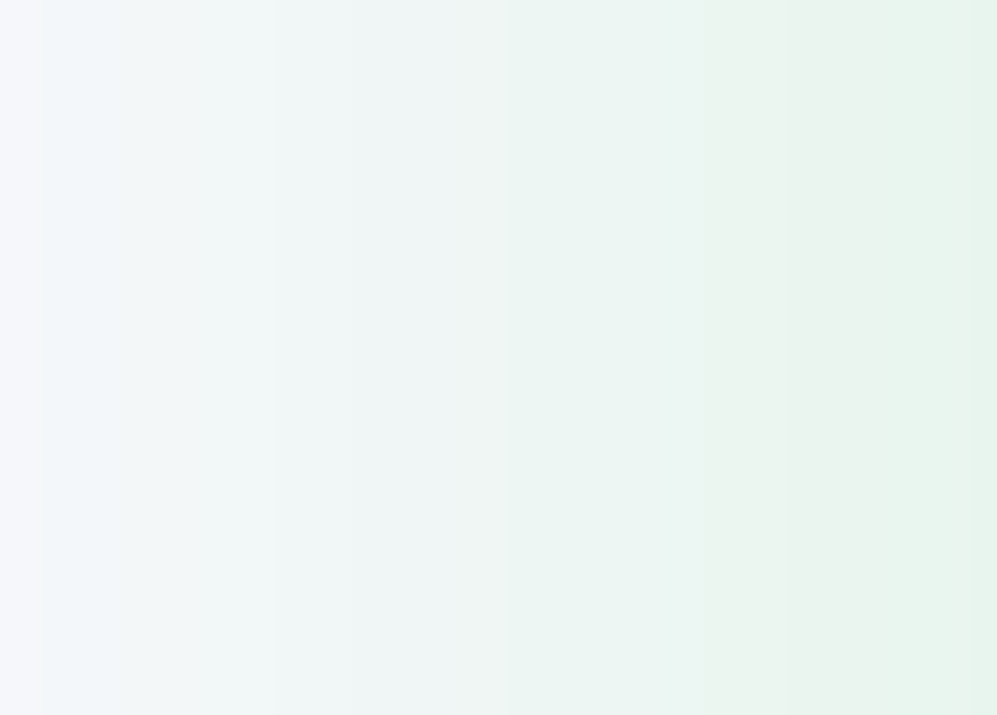


变量说明
数据集主要变量及其说明（ 1/2）
变量名 | 类型 | 中文含义 | 说明
y | 二元型 | 是否认购定期存款 | yes（是）、no（否）
age | 整数型 | 客户年龄 | 数值型变量
job | 类别型 | 职业类型 | admin.、blue-collar、entrepreneur等
marital | 类别型 | 婚姻状况 | married、single、divorced
education | 类别型 | 教育程度 | illiterate、basic.4y、university.degree等
default | 二元型 | 是否有信用违约 | yes（是）、no（否）
housing | 二元型 | 是否有住房贷款 | yes（是）、no（否）
loan | 二元型 | 是否有个人贷款 | yes（是）、no（否）
contact | 类别型 | 联系方式类型 | cellular（手机）、telephone（座机）
day_of_week | 整数型 | 最后联系是周几 | mon、tue、wed等
month | 类别型 | 最后联系月份 | Jan、feb等
注：数据集中存在部分以 unknown 标记的语义缺失值， 将在数据预处理阶段处理

Slide 7
变量说明
数据集主要变量及其说明（ 2/2）
变量名 | 类型 | 中文含义 | 说明
duration | 整数型 | 最后一次通话时长 | 通话结束后才知结果
campaign | 整数型 | 本次活动中联系次数 | 包含最后一次联系
pdays | 整数型 | 上次活动后经过的天数 | -1表示此前未被联系过
previous | 整数型 | 本次活动前联系总次数 | 数值型变量
poutcome | 类别型 | 上次营销活动结果 | success、failure、nonexistent
emp.var.rate | 浮点型 | 就业变动率 | 就业人数的季度变化率
cons.price.idx | 浮点型 | 消费者物价指数 | 衡量通货膨胀水平
cons.conf.idx | 浮点型 | 消费者信心指数 | 反映消费者对经济前景的乐观程度
euribor3m | 浮点型 | 3个月欧元银行间拆放利率 | 欧元区短期市场利率，反映资金成本
nr.employed | 浮点型 | 银行雇员人数 | 营销活动期间银行员工总数，反映业务规模
注：pdays=999表示客户此前未被联系，将在数据预处理阶段修正为-1

Slide 8



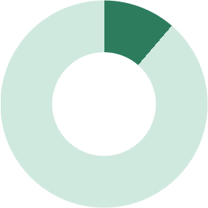


目标变量分布与关键特征分析
目标变量分布
年龄与通话时长分析
认购客户平均年龄: 40.91 岁
未认购客户平均年龄: 39.91 岁
^{认购客户平均通话时长:} 553.19 秒 (9.2分钟)
未认购客户平均通话时长: 220.84 秒 (3.7分钟)
通话时长是区分两类客户的强预测因子
教育程度认购转化率（部分）
11.27%
认购客户: 4,640 (11.27%)
未认购客户: 36,548 (88.73%)
样本存在显著的类别不平衡问题 ，正样本仅占11.27%
职业认购转化率（部分）
学生
退休人员 失业人员 行政人员 蓝领工人
31.4%
25.2%
14.2%
13.9%
7.4%
文盲
大学学位
职业教育
基础教育4年
基础教育9年
22.2%
13.7%
11.3%
10.2%
6.8%
Notes:
这是总览

Slide 9


数值型变量描述性统计
变量名 | 均值 | 标准差 | 最小值 | 最大值
age | 40.02 | 10.42 | 17 | 98
duration | 258.29 | 259.28 | 0 | 4918
campaign | 2.57 | 2.77 | 1 | 56
pdays | 962.48 | 186.91 | 0 | 999
previous | 0.17 | 0.49 | 0 | 7
emp.var.rate | 0.08 | 1.57 | -3.4 | 1.4
cons.price.idx | 93.58 | 0.58 | 92.2 | 94.77
cons.conf.idx | -40.5 | 4.63 | -50.8 | -26.9
euribor3m | 3.62 | 1.73 | 0.63 | 5.05
nr.employed | 5167.04 | 72.25 | 4963.6 | 5228.1
关键发现：通话时长 duration 标准差极大 (259.28) ，表明分布极不均匀； pdays 值多为999 ，表示大量客户为首次接触。
Notes:
消费者信心指数持续为负且数值很低，就业变动率出现负值，CPI指数处于相对低位，这与全球金融危机（2007-2008年）及其后续影响的时间线高度吻合。

Slide 10
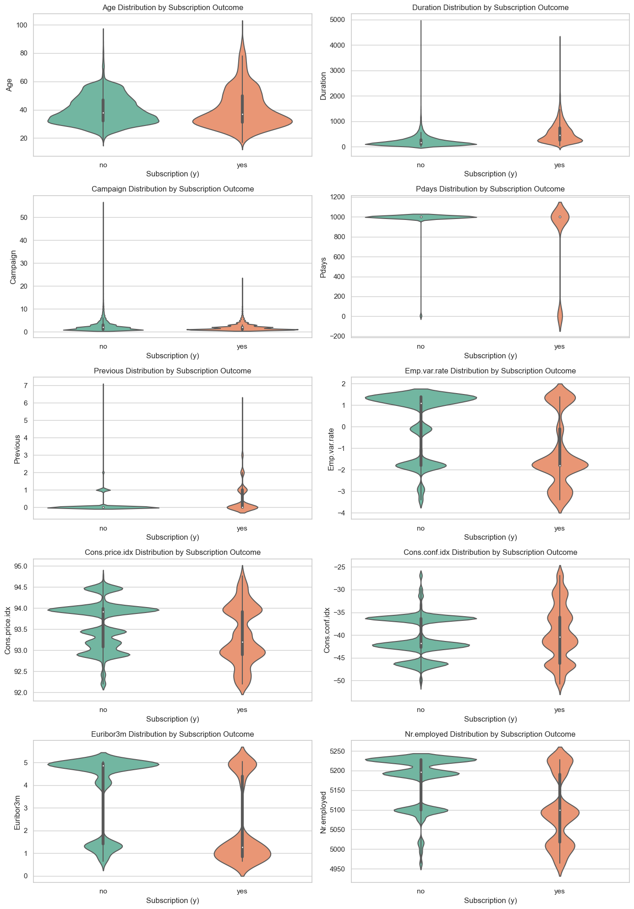
数值型变量描述性统计

Slide 11
数值型变量描述性统计
Notes:
由于宏观经济数据是按月或季度发布的，所以在一段时间内（比如一个月），所有被联系的客户都会共享相同的宏观经济值。

Slide 12
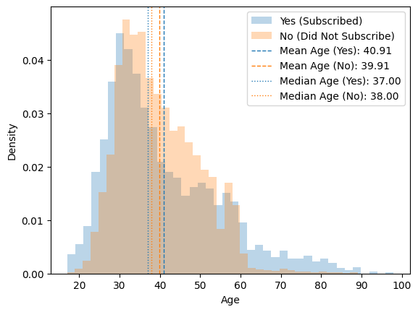
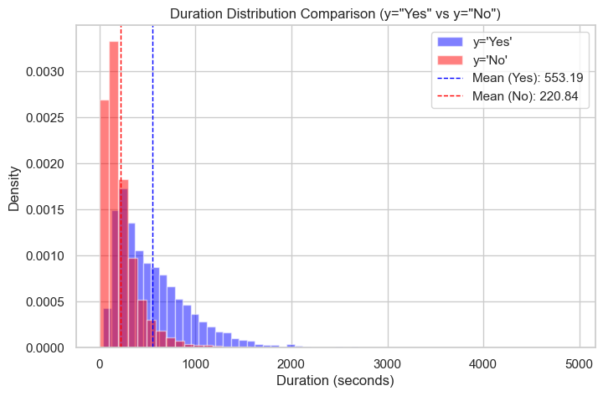
典型数值型变量：年龄、通话时长
认购客户平均年龄: 40.91 岁
未认购客户平均年龄: 39.91 岁
^{认购客户平均通话时长:} 553.19 秒 (9.2分钟)
未认购客户平均通话时长: 220.84 秒 (3.7分钟)
Notes:
微观变量 (如 age, duration)：这些变量是对每个独立客户（个体）的测量。4万多名客户的年龄或通话时长会形成一个相对平滑、连续的分布。

Slide 13
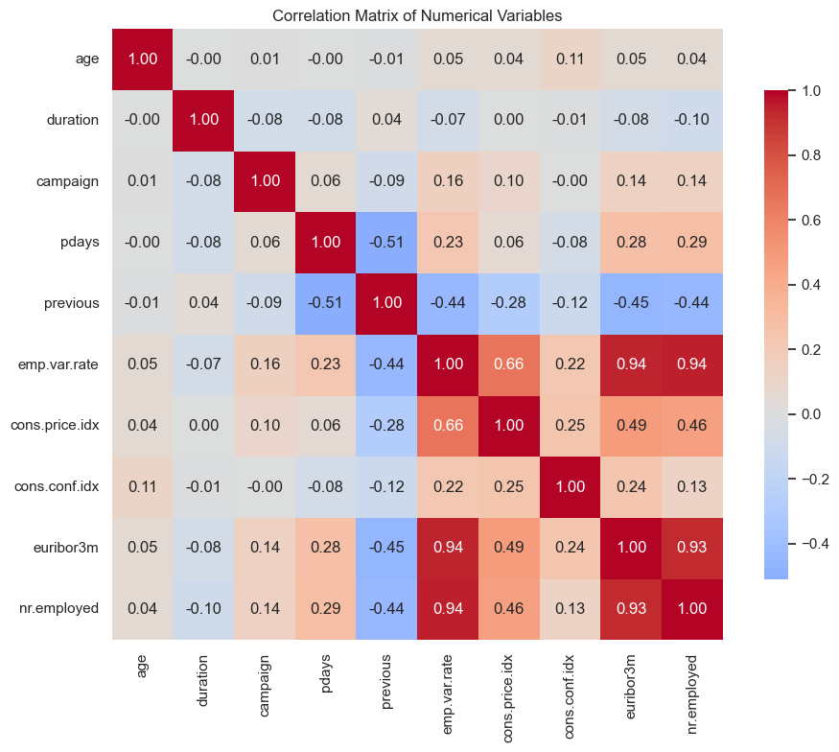
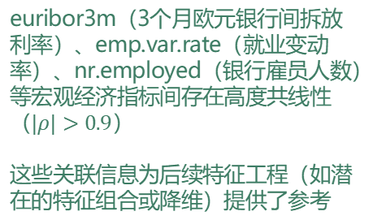
数值变量间的关系
euribor3m（3个月欧元银行间拆放利率）、emp.var.rate（就业变动率）、nr.employed（银行雇员人数）等宏观经济指标间存在高度共线性（$|ρ|>0.9$）
这些关联信息为后续特征工程（如潜在的特征组合或降维）提供了参考

Slide 14
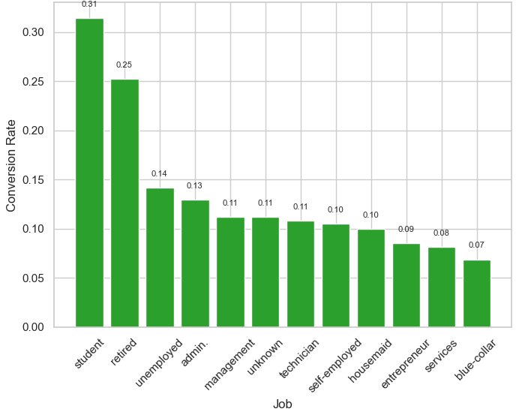
客户职业特征与定期存款认购行为的关系
订阅转化率： 每个职业类别中，最终认购客户的数量占该职业总客户数量的比例
学生、退休人员、失业人员（unemployed）以及行政人员（admin.）是转化率最高的四类人群
相比之下，蓝领（blue-collar）和家庭主妇（housemaid）等虽然客户基数庞大，但转化率相对较低

Slide 15
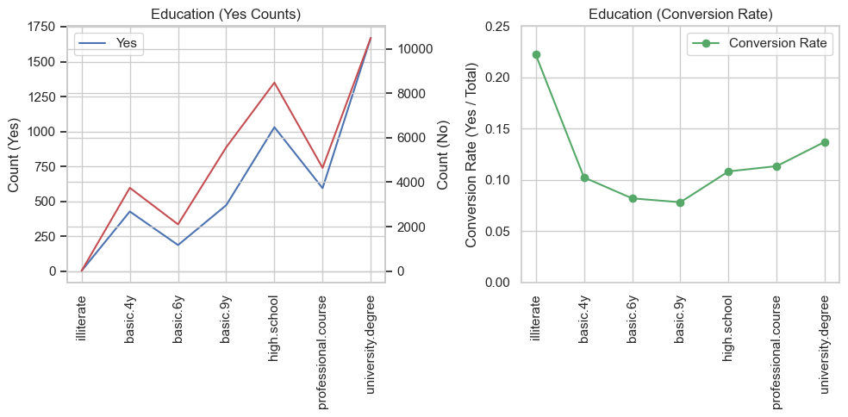
客户教育水平与定期存款认购行为的关系
“文盲”（illiterate）客户的转化率最高（约22.2%），但其样本量极小（仅9例成功案例），统计可靠性有限；其次是“大学学位”持有者（约13.7%）和“职业教育”（professional.course，约11.3%）群体。相比之下，“基础教育”（basic.4y至basic.9y）客户的转化率普遍较低（6.8%–10.2%）
结论：较高学历与极低学历群体展现出相对更高的营销响应意愿

Slide 16







三、数据预处理
^{pdays变量修正} 将pdays变量中的999值统一修正为-1 ， 以准确反映“客户此前未被联系” 的业务含义 | 01
^{特征编码}
02
二元特征
default、 housing、 loan采用0-1编码
有序类别特征
education依据教育水平高低赋予递增 数值
无序类别特征
poutcome、job等通过独热编码转换
语义缺失值处理
将 unknown 标记编码为独立的特征列 ，作为潜在的预测信号 ，而非简单填补
03
类别不平衡处理
采用SMOTE过采样与随机欠采样相结合的策略缓解类别不平衡问题
04

Slide 17





特征缩放与类别不平衡处理
特征缩放 对所有特征使用最小-最大缩放方法 ，将其值域统一归一 化至 [0, 1] 区间 ，消除不同特征间因量纲或数值范围差异过大而对模型训练产生的潜在不利影响
^{类别不平衡}
采用过采样与欠采样相结合的策略缓解类别不平衡问题
未认购客户 (y=0)
10,956 例
认购客户 (y=1)
5,602 例
对少数类（正样本）应用SMOTE算法，基于K近邻（k=3）方法进行线性插值，生成新的合成样本，过采样倍率设定为2
数据集划分
处理后的数据按 8：2 比例随机划分为训练集与测试集 ，用
于模型构建与评估
对多数类（负样本）执行随机欠采样，随机保留50%
Notes:
流程标准化：在数据预处理阶段，为了确保所有特征都处于“准备就绪”的状态，有时会统一进行缩放。这是一种“保险”做法，以防万一将来需要尝试其他对距离敏感的模型（如KNN、SVM、逻辑回归等）。
习惯性操作：很多数据分析师和工程师在处理数据时，会默认执行标准化/归一化，作为一种良好的实践，即使知道某些模型不需要。
为未来扩展留余地：正如报告中提到的，虽然本研究主要采用树模型，但也对数据进行了多重共线性检验，为未来可能使用线性模型（如逻辑回归）提供了参考。缩放也是线性模型的一个重要预处理步骤。

Slide 18







四、数据建模
假设检验
使用方差膨胀因子 VIF 对所有特征进行多重共线性评估
模型选择
选择六种基于树的算法作为建模对象：
变量 | VIF值
emp.var.rate | 163.28
cons.price.idx | 64.28
euribor3m | 165.64
nr.employed | 177.30
^{决策树}
^{随机森林}
^{AdaBoost}
梯度提升树
^{XGBoost}
^{LightGBM}
宏观经济指标存在极高的 VIF 值 ，与经济背景下的联动性相符
选择理由：这些模型能够捕捉特征间的复杂交互关系， 对数据预处理的要求相对宽松 ，非常适合本研究场景

Slide 19









超参数优化
优化方法
采用随机搜索结合3折交叉验证的方法进行超参数优化
优化结果
为每个模型确定了其最优超参数组合：
网格搜索
穷举所有参数组合 ，计算量大
随机搜索
随机采样参数组合 ，效率更高
模型 | 关键参数 | 最优值
决策树 | max_depth | 10
随机森林 | n_estimators | 200
AdaBoost | n_estimators | 100
梯度提升树 | n_estimators | 200
XGBoost | n_estimators | 300
LightGBM | n_estimators | 300
1 在预定义的参数空间内进行随机采样 ，探索更广 的参数范围
2 对每组参数进行3折交叉验证 ，确保评估结果的 稳定性
这些参数 (上表以基学习器数量为例展示) 是模型在当前数据集上表现最佳的配置 ，为后续的模型性能评估奠定了基础
训练
训练
验证
第1折
第2折
第3折
Notes:
随机搜索是一个明智且符合业界实践的做法，它在效率和效果之间取得了很好的平衡。
3折交叉验证是在超参数优化阶段，针对训练集进行的。它的目的是为了选出最优的超参数组合。一旦选出了最优参数，会用这些参数在整个训练集上重新训练一个最终模型，然后用这个最终模型去预测独立的测试集，以获得最终的、无偏的性能评估。

Slide 20






五、模型解释与特征重要性分析
决策树模型结构可视化
模型决策路径 模型首先根据nr.employed（银行雇员人数） 进行分 割 ，反映了宏观经济环境对客户决策的潜在影响 第二层根据duration（通话时长） 进行分割 ，再次印 证了沟通时长是影响客户订阅意愿的重要因素 第三层的分割仍然涉及duration以及cons.conf.idx（消费者信心指数） 等宏观经济指标 树形结构清晰展示了模型在早期决策阶段的关键判断 依据 ，为理解模型逻辑提供了直观参考
nr.employed ≤ 0.469
duration ≤ 0.033
duration ≤ 0.126
duration ≤ 0.019
pdays ≤ 0.029
cons.conf.idx ≤ 0.188
duration ≤ 0.189
… …
*仅展示了树的前3层结构，以避免图形过于复杂
Notes:
决策树的工作原理是递归地、贪婪地选择当前最优的特征和分割点，将数据集不断划分成更“纯净”（即同一类别样本占比更高）的子集。它不是一次性用完一个特征就不再使用，而是在每个节点上都重新评估所有特征，选择对当前子集区分效果最好的那个。
duration 是一个连续变量，它的数值范围很广（从0到4918秒）。一个单一的分割点（例如 duration <= 300）无法捕捉其全部信息。决策树会在不同的分支路径上，根据当前子集的数据分布，找到新的、更优的分割点来进一步细化判断。
左子树代表的是“不订阅”（No）的客户群体。
右子树代表的是“订阅”（Yes）可能性更高的客户群体。

Slide 21








特征重要性分析
分析方法
采用基于不纯度减少的特征重要性 来评估各输入变量对模型预测结果的贡献程度。
该指标通过计算每个特征在模型构建的所有决策树中用于分割节点时带来的不纯度减少量的平均值来衡量。
特征的不纯度减少量越大，表明其对模型决策的贡献越大，重要性得分也越高。
模型特征重要性比较
^{决策树}
^{随机森林}
^{AdaBoost}
^{梯度提升树}
^{XGBoost}
^{LightGBM}
所有模型都一致认为通话时长是最重要的预测因子 ，其 次是年龄和几个宏观经济指标
业务意义
关键发现
duration（通话时长） 在绝大部分模型中均占据极其 重要的地位 ，与探索性分析结果一致
延长与客户的沟通时间 ，进行更深入的交流
关注特定年龄段的客户 ，尤其是学生和退休人员
留意宏观经济变化 ，在不同经济周期调整营销策略
尽管各模型的算法原理不同 ，但在识别核心影响因素方面表现出较高的一致性

Slide 22
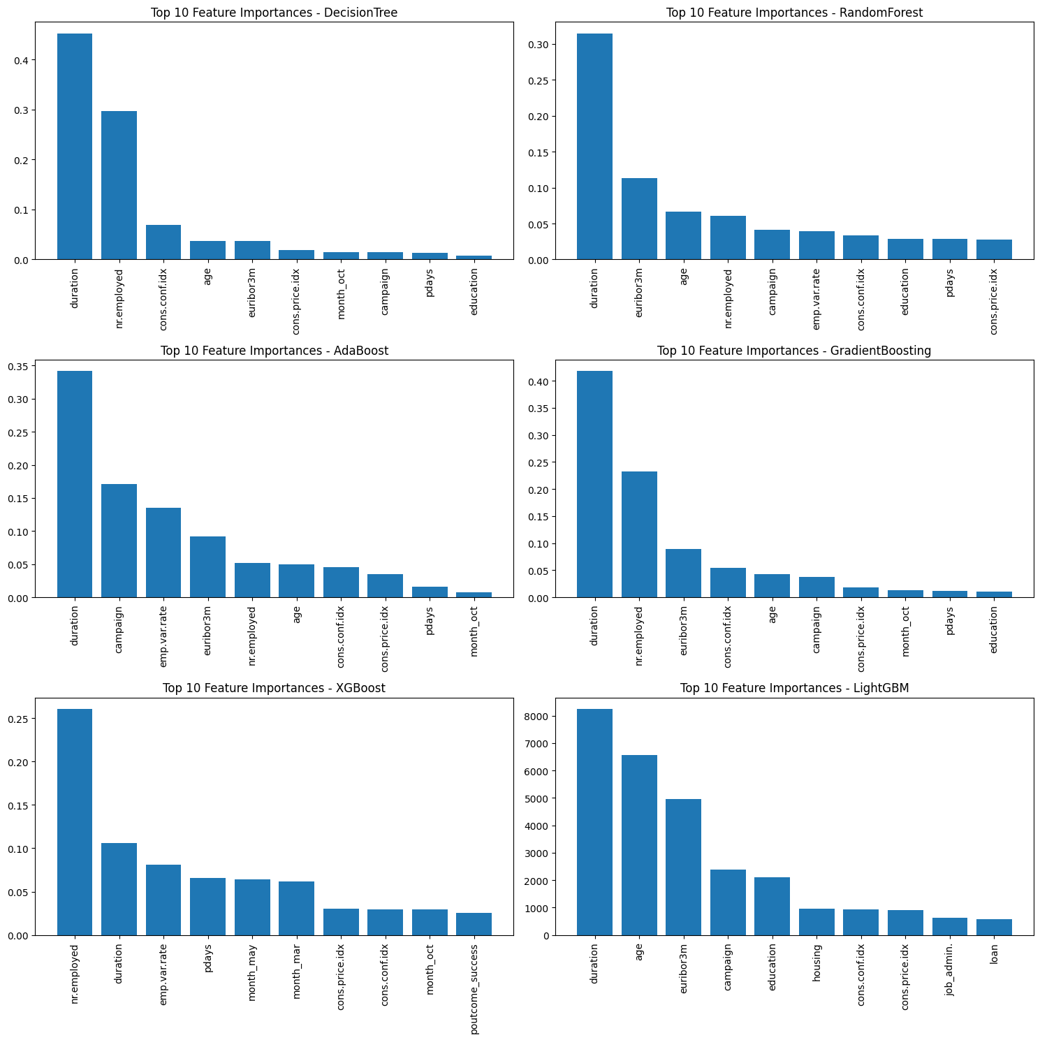
特征重要性分析
Notes:
1. 年龄 (age)
重要性表现：在所有模型（尤其是XGBoost、LightGBM）中都稳居前列。
业务含义：
年龄反映了客户的生命周期阶段和财务状况。例如，学生和退休人员通常有更稳定的现金流或对储蓄有特定需求，因此转化率较高（如报告中“职业特征”分析所示）。
模型可能捕捉到特定年龄段（如35-55岁）客户的风险偏好或理财习惯，从而将其作为关键区分因素。
2. 宏观经济指标 (nr.employed, euribor3m, emp.var.rate, cons.conf.idx)
重要性表现：这组变量在几乎所有模型中都占据了多个Top 10的位置，是除了duration之外最核心的预测因子。
具体变量解释：
nr.employed (银行雇员人数)：这是最常出现的宏观指标之一。它直接反映了银行自身的业务规模和市场活跃度。当银行员工数量较多时，可能意味着营销资源充足、服务能力强，或者整体经济环境较好，从而间接提升了客户订阅意愿。
euribor3m (3个月欧元银行间拆放利率)：这是衡量资金成本的关键指标。高利率时代，定期存款的吸引力更大，客户更愿意将钱存入银行以获得更高收益。
emp.var.rate (就业变动率) 和 cons.conf.idx (消费者信心指数)：这两个指标直接反映了宏观经济的健康状况。就业率下降或消费者信心低迷时，人们倾向于保守消费和储蓄，这会直接影响他们的金融产品选择。报告中也提到，这些指标存在高度共线性，说明它们共同反映了经济周期的变化。
3. 上次营销活动结果 (poutcome)
重要性表现：在AdaBoost和LightGBM等模型中表现突出。
业务含义：
这个变量记录了客户上一次被联系时的结果（成功、失败或从未被联系过）。它是一个强大的历史行为信号。
如果上次营销成功，表明该客户对银行的产品或服务有较高的接受度；如果失败，则可能需要调整话术或策略。这个变量体现了“历史经验”的价值，是客户忠诚度和营销有效性的直接体现。
4. 本次活动中联系次数 (campaign)
重要性表现：在AdaBoost和Random Forest等模型中较为重要。
业务含义：
它衡量了银行对该客户的营销强度。适度的联系可以提高转化率，但过度频繁的联系可能会引起客户反感，导致转化率下降（报告中也提到了这一点）。
模型通过这个变量学习到一个“最佳接触频率”，帮助银行避免无效或负面的营销骚扰。

Slide 23

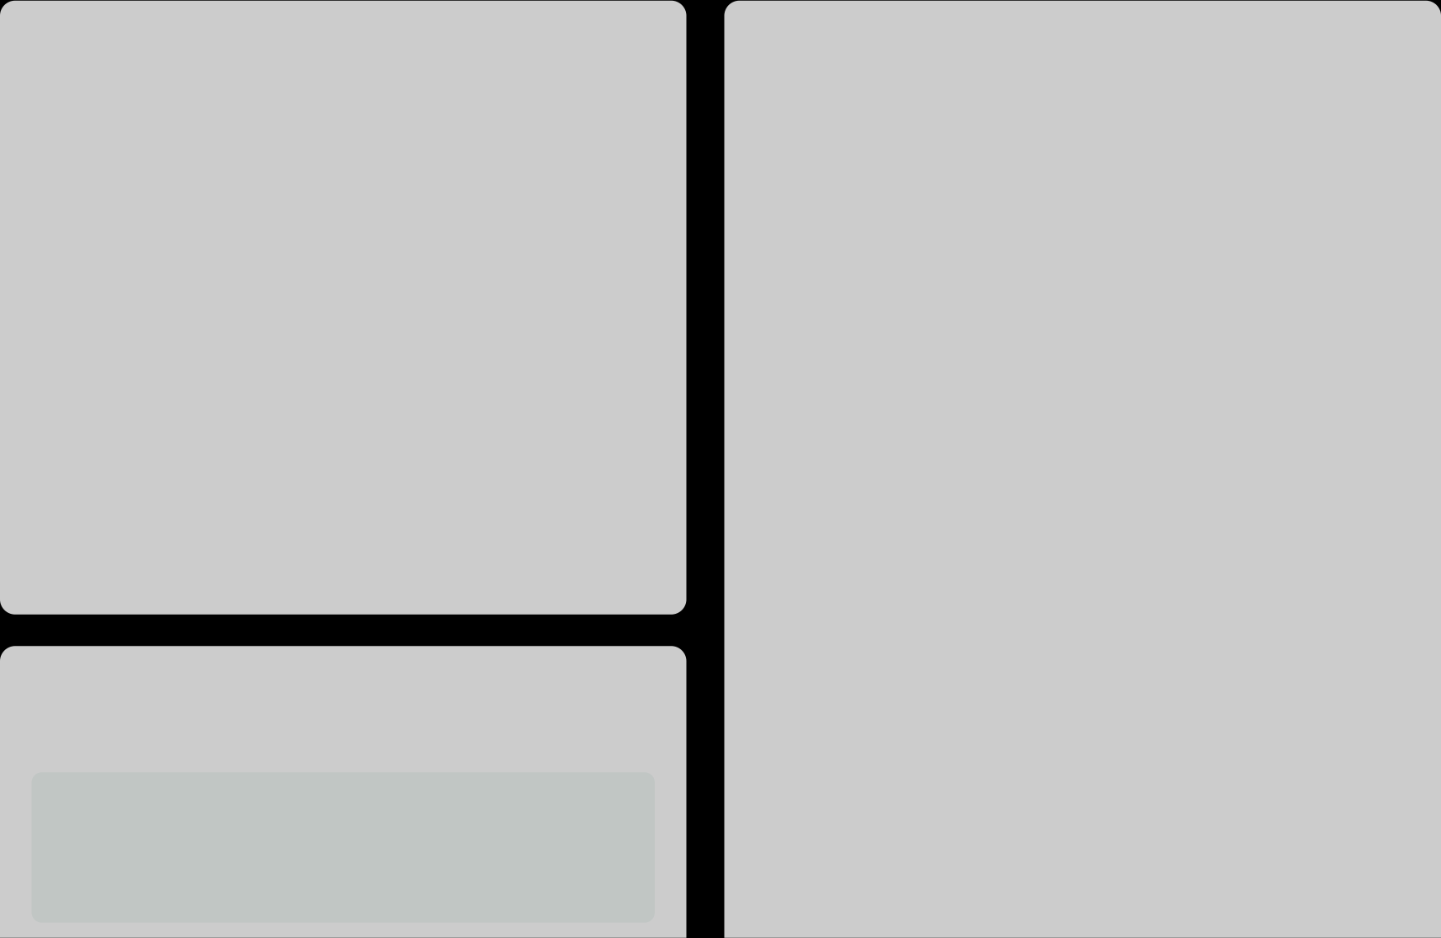







六、模型评估与性能比较
经典评估指标
采用多种指标进行综合评估
模型性能比较
模型 | 准确率 | 精确率 | 召回率 | F1 | AUC
Random Forest | 0.9016 | 0.5351 | 0.7302 | 0.6176 | 0.9340
XGBoost | 0.8575 | 0.4229 | 0.8473 | 0.5642 | 0.9251
AdaBoost | 0.8765 | 0.4607 | 0.7848 | 0.5806 | 0.9265
Gradient Boosting | 0.8631 | 0.4317 | 0.8138 | 0.5641 | 0.9253
LightGBM | 0.8756 | 0.4577 | 0.7715 | 0.5745 | 0.9250
Decision Tree | 0.8847 | 0.4793 | 0.6845 | 0.5638 | 0.8807
精确率
预测为正例中实际为正例 的比例
召回率
实际正例中被正确预测的 比例
F1-Score
精确率与召回率的调和平 均数
AUC
不同阈值下的分类性能评 估
Random Forest 在 AUC 和 F1 上表现最佳 ，显示出其在平衡准确率和召回率方面具有卓越的综合性能；XGBoost 在召回率方面表现突出 ，能够捕获更多潜在客户；所有集成学习模型的性能均显著优于决策树 ， 证明了集成方法的有效性
模型选择应紧密围绕具体的营销策略：
追求高效率和成本控制：选择 Random Forest 最大化市场覆盖和客户获取：选择 XGBoost
Notes:
原始数据中正样本（认购客户 y=1）仅占约 11.27%，负样本（未认购客户 y=0）占 88.73%。即使经过采样处理，训练集也仅为 2:1 的比例。这意味着，即使一个“懒惰”的模型总是预测“不认购”，它的准确率也能轻松达到 88.73%。因此，准确率（Accuracy）在这个场景下是一个有误导性的指标，它被庞大的负样本所主导。
Random Forest：当银行希望“花小钱办大事”，即投入有限的营销资源（如电话销售员的时间、广告费），并希望每一次接触都能获得较高的转化回报。
XGBoost：召回率高意味着模型能够识别出绝大部分真正会认购的客户（真阳性），极大地降低了“漏掉”高价值客户的可能性。
即使会产生一些误报（把不会认购的客户错判为会认购），但只要能抓住所有真正的潜在客户，从长远来看，其带来的总收益可能更高。

Slide 24



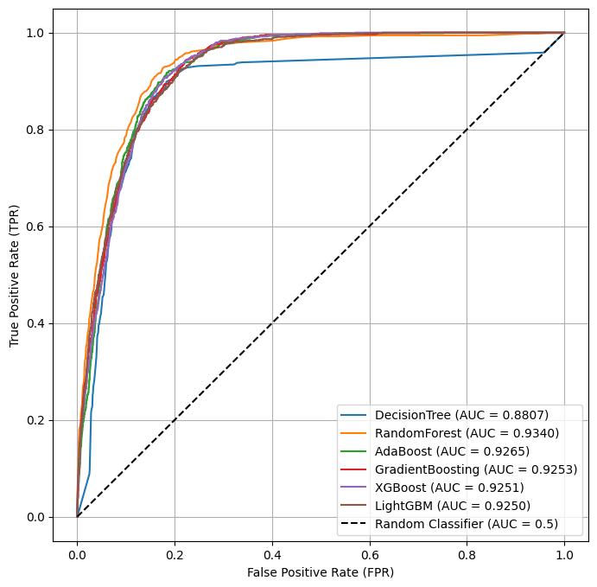
ROC 曲线图
ROC曲线分析
ROC 曲线说明
ROC 曲线直观地展示了模型在不同阈值下的真正率 TPR 和假正率 FPR 的权衡关系
AUC值是曲线下面积，数值越大代表模型性能越好
曲线越靠近左上角，模型性能越好
对角线表示随机分类器AUC=0.5
Notes:
ROC曲线越靠近左上角，模型性能越好，是因为它同时实现了“高召回率”和“低误报率”。
Y轴 (TPR - 真正率 / 召回率)：代表模型正确识别出的“真正会订阅”的客户比例。这个值越高越好，意味着我们没有漏掉太多好客户。
X轴 (FPR - 假正率)：代表模型错误地将“不会订阅”的客户识别为“会订阅”的比例。这个值越低越好，意味着我们没有浪费资源去打扰那些根本不会买的客户。
“左上角” 的坐标是 (0, 1)，这代表着一个完美的模型：
FPR = 0：意味着没有一个“不会订阅”的客户被错误地打扰（零误报）。
TPR = 1：意味着所有“会订阅”的客户都被成功找出来了（零漏报）。
因此，任何一条ROC曲线，只要它在某个点上更接近左上角，就说明在那个决策阈值下，该模型能以更低的误报成本，捕获到更多的真实客户。曲线整体越靠近左上角，就意味着模型在各种可能的阈值下，都能取得更好的“收益-成本”平衡，其综合分类能力就越强。

Slide 25


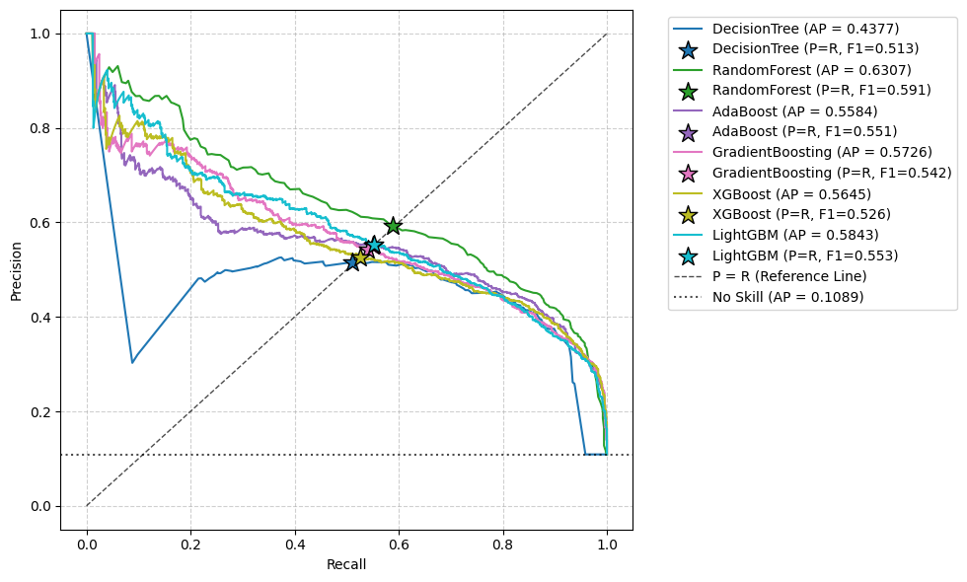
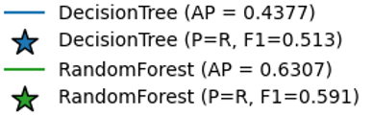
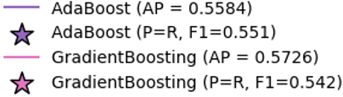
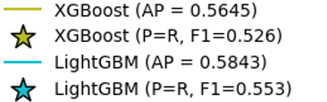
PR曲线分析
PR 曲线说明
对于类不平衡数据集， PR 曲线是评估模型性能的关键指标
直接关注正例样本 (订阅客户)的预测质量
不受大量易分类的负例样本影响
曲线下面积 (AP值 ) 越高，模型性能越好
P=R 参考线与曲线交点代表精确率与召回率相等的平衡状态 (平衡点)
PR 曲线图
Notes:
想象一个银行营销数据集，其中只有1%的客户最终订阅了产品（正例），99%的客户没有（负例）。这是一个典型的类别不平衡数据集。
ROC曲线的“欺骗性”： 一个模型即使把所有样本都预测为负例，它也能 correctly identify 99% 的负例（TN很高），从而导致FPR非常低。即使TP为0，由于负例数量巨大，模型的ROC曲线下面积（AUC）可能仍然看起来不错（比如>0.5），但这掩盖了模型完全无法识别正例这一致命缺陷。
PR曲线的“敏感性”： 同样在这个“全预测为负”的模型中，因为没有任何正例被找出（TP=0），所以它的精确率和召回率都是0。这在PR曲线上会表现为一个非常差的点（靠近原点），其平均精度（AP）值会非常低，立刻暴露了模型的无效性。
结论：当负例数量远多于正例时，ROC曲线可能会因为正确分类了大量“简单”的负例而显得过于乐观。而PR曲线通过忽略这些容易分类的负例，直接拷问模型：“在茫茫人海中，你找到我们真正关心的那群人（正例）的能力到底有多强？”

Slide 26



业务导向评估
成本矩阵设定
为混淆矩阵中的每种预测结果赋予具体的业务成本或收 益值
评估结果
6.64 ^{6.07}
^{5.67} 5.41
4.91
3.90
预测: 是
预测: 否
+100
成功转化
-80
机会成本
实际: 是
实际: 否
Gradient
Boosting AdaBoost LightGBM
Random Forest
Decision
Tree
-10
营销成本
0
无影响
XGBoost
XGBoost模型表现最优 ，单位样本平均利润达到6.6363
选择XGBoost作为最终部署模型 ，不仅能有效预测
客户订阅意向 ，更能直接优化银行的营销投入产出 比
错误代价不等：漏报FN 的代价远高于误报FP
Notes:
总利润 = (TP数量 × 100) + (FN数量 × -80) + (FP数量 × -10) + (TN数量 × 0)
单位样本平均利润 = 总利润 / 测试集总样本数

Slide 27

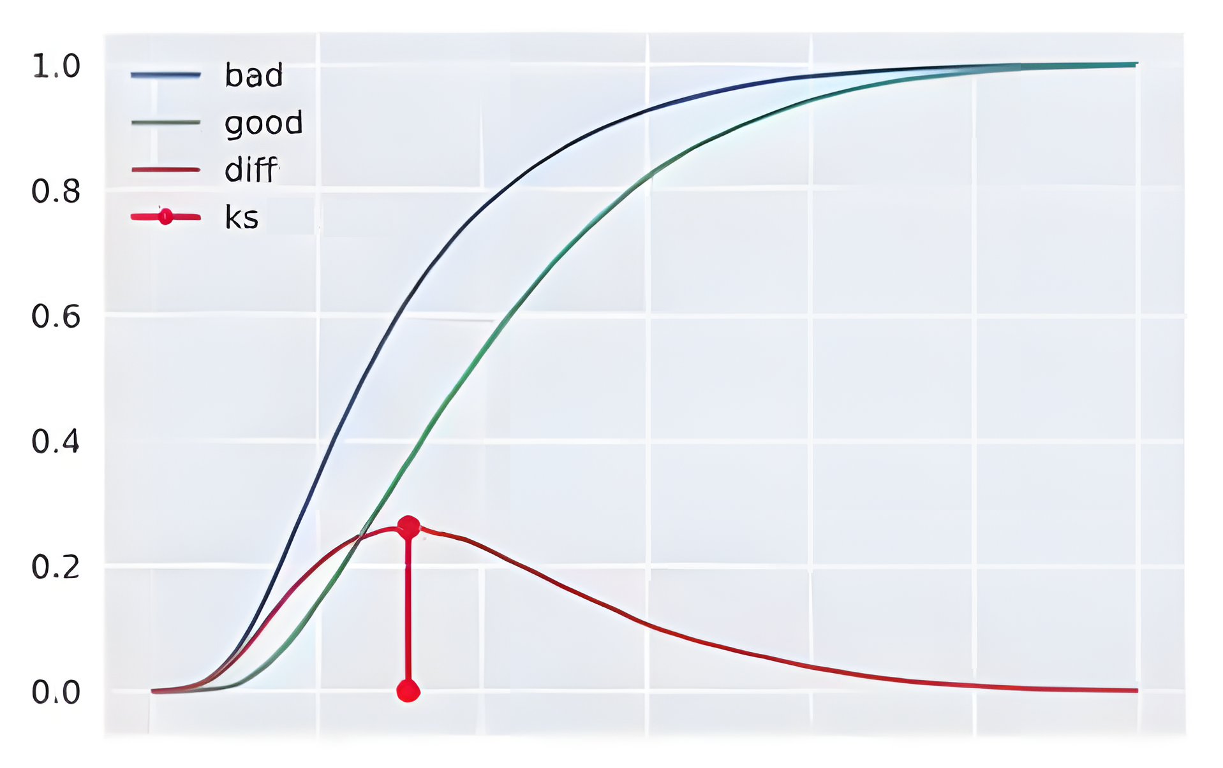
KS统计量分析
KS统计量说明 KS统计量是评估二分类模型区分能力的重要指标 KS值衡量正负样本预测概率累积分布函数之间的最 大垂直距离。KS值越大 ，模型区分能力越强。 KS > 0.3 表示模型具有区分能力 KS > 0.4 表示区分能力较强
模型KS统计量比较 Random Forest取得了最高的KS统计量，表明其在区分订阅与非订阅客户方面具有最强的判别力 从区分能力最大化的角度来看 ， Random Forest略胜一筹 ，这与成本敏感评估中表现最优的XGBoost模型有所不同 绝大部分树模型的KS值均显著高于Decision Tree ，再次证明了集成方法在提升模型判别力方面的有效性
模型 | KS统计量
Decision Tree | 0.7156
Random Forest | 0.7511
AdaBoost | 0.7340
Gradient Boosting | 0.7204
XGBoost | 0.7289
LightGBM | 0.7125
Notes:
在低预测概率区域（左侧）：模型认为这些客户几乎肯定不会订阅。因此，无论是正例还是负例，他们的预测概率都很低，两条曲线（good 和 bad）都紧贴着X轴，它们的距离 diff 很小。
在中等预测概率区域：这是模型最“犹豫不决”的地方。它可能会把一些真正的“订阅客户”（正例）预测成中等概率，同时也会把一些“非订阅客户”（负例）预测成中等概率。此时，good 曲线（正例累积）开始快速上升，而 bad 曲线（负例累积）也同步上升，但速度可能不同，导致它们之间的差距 diff 开始增大。
在高预测概率区域（右侧）：模型认为这些客户几乎肯定会订阅。此时，good 曲线已经接近1.0（因为大部分正例都被识别出来了），而 bad 曲线虽然也在上升，但其上升速度远慢于 good 曲线，所以它们之间的差距 diff 会达到最大值（即KS值）。
在极高的预测概率区域（最右侧）：随着预测概率接近1.0，good 曲线趋于平缓（所有正例基本已被包含），而 bad 曲线仍在缓慢上升，最终两条曲线都会在Y=1.0处汇合。因此，它们之间的差距 diff 又会逐渐缩小，直到归零。
这个最大的点（红点）对应的是：
一个特定的决策阈值。
在这个阈值下，模型能够将正例和负例区分开来的能力最强。
这个点也是模型区分力（Discriminative Power） 的峰值。
KS统计量之所以能有效识别模型的“区分能力”，是因为它直接量化了模型的核心目标：
一个好的模型，应该能让正例的预测概率普遍高于负例的预测概率。
KS统计量衡量的是两个经验分布之间的最大差异。

Slide 28








七、结果讨论与业务影响
^{综合性能最优模型}
^{高召回率导向模型}
^{其他模型特点}
LightGBM：随机性强，效率高
AdaBoost：KS统计量表现优异
Gradient Boosting：召回率仅次于XGBoost
Decision Tree：基准模型 ，可解释性强
不同模型适用于不同业务 场景 ，需根据具体需求选 择
AUC: 0.9340
召回率: 0.8473
F1-Score: 0.6176
KS统计量: 0.7289
KS统计量: 0.7511
单样本利润: 6.6363
预期利润: 54,670
Random Forest：追求整体效果和营销效率的首选
XGBoost：最大化潜在客户覆盖率的理想选择

Slide 29

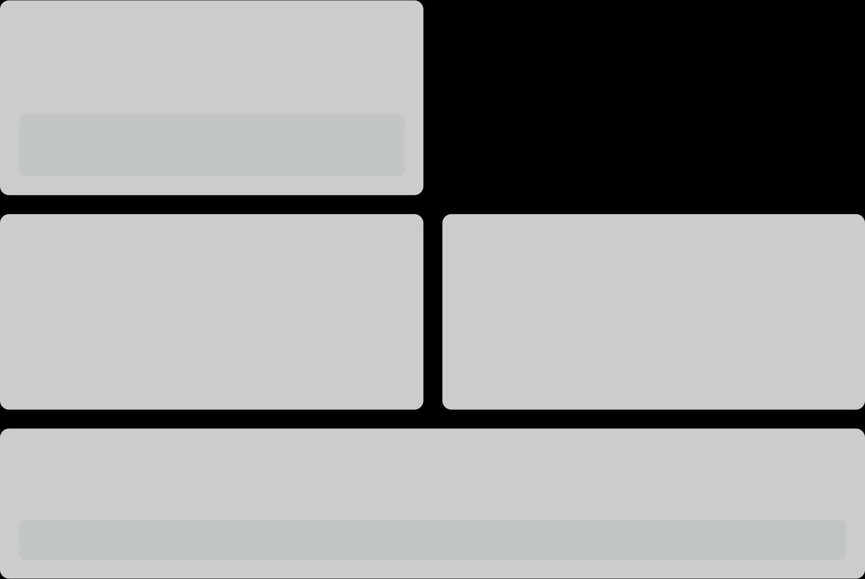





关键业务洞察
沟通时长至关重要
duration是模型最重要的预测因子 ，表明与客户进行充 分、有效的沟通是促成订阅的关键
^{培训营销人员提升沟通技巧} ^{，争取更长时间、更}
历史互动影响显著
poutcome（上次营销结果） 的重要性表明 ，过往的营销 经历对客户当前的决策有重要影响
分析过往成功与失败的案例 ，优化营销话术和策略
^{深入的交流}
宏观经济环境相关
nr.employed、euribor3m等宏观经济指标的重要性提 示 ，银行在制定营销策略时需考虑宏观经济环境的变化
客户特征差异
学生、退休人员及大学学位持有者等群体展现出更高的营 销响应意愿 ，而蓝领、技术人员等虽然客户基数大但转化 率相对较低
在不同经济周期调整营销重点和产品策略
针对不同客户群体制定差异化的营销策略

Slide 30



八、结论
研究结论
系统应用数据预处理、 多种树模型构建与超参数优 化、多维度模型评估技术
Random Forest在综合性能（AUC-ROC, F1-Score） 和营销效率上表现均衡且优异
XGBoost在召回率和预期利润方面表现突出 ，更适合 追求高覆盖率或高收益的场景
模型解释揭示了通话时长、上次营销结果、年龄和宏 观经济指标是影响客户订阅决策的关键因素
为银行提供了一套可行的数据驱动客户筛选方案，有 助于提升营销活动的效率和效益
模型性能对比
Random
Forest
综合性能最佳
XGBoost
高利润与召回率
模型选择应与业务目标一致：追求整体效果选择 Random Forest ，追求高覆盖率选择XGBoost

Slide 31

谢谢聆听！

